Slide 1



Slide 2
«По местам жизни и творчества
Алексея Константиновича Толстого»

Slide 3
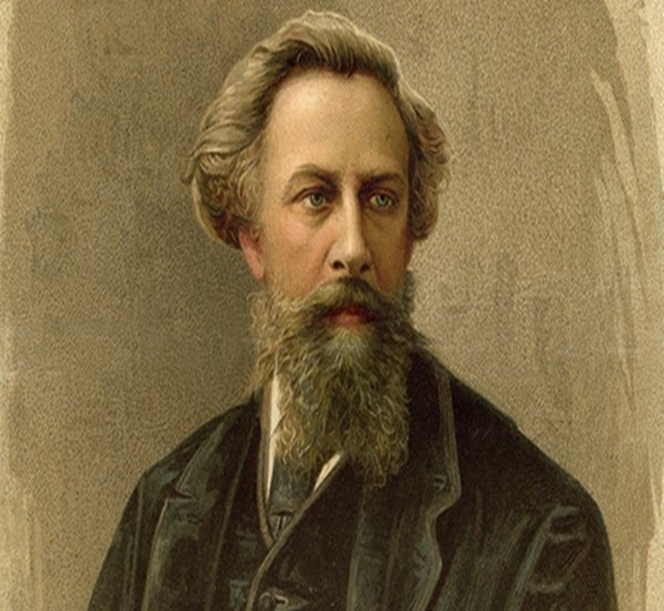
Алексей Константинович Толстой родился 24 августа (5 сентября) 1817 года в Санкт-Петербурге. В семье графа Константина Петровича Толстого и Анны Алексеевны Перовской. Она разошлась с мужем по неизвестным причинам сразу после рождения ребёнка. Вместо отца Алексея воспитывал дядя по матери А. А. Перовский (Антон Погорельский), сочинивший для племянника сказку «Чёрная курица» о приключениях мальчика по имени Алёша.

Slide 4
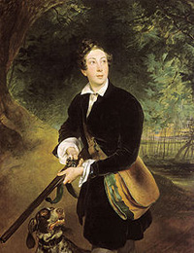
Раннее детство Алексей провёл в Черниговской губернии, в имении дяди в селе Погорельцы Сосницкого уезда. С 10-летнего возраста мальчика возили за границу, путешествие по Италии 1831 года он описал в дневнике. Толстой принадлежал к детскому окружению наследника престола, будущего Александра II, вместе с которым в 1838 году ездил на озеро Комо. Впечатления этой поездки были использованы при работе над повестью «Упырь».

Slide 5

В конце 1830-х — начале 1840-х годов написаны (на французском языке) два фантастических рассказа — «Семья вурдалака» и «Встреча через триста лет». В мае 1841 года Толстой впервые выступил в печати, издав отдельной книгой, под псевдонимом «Краснорогский» (от названия имения Красный Рог), фантастическую повесть «Упырь». Весьма благожелательно отозвался о повести В. Г. Белинский, увидевший в ней «все признаки ещё слишком молодого, но, тем не менее, замечательного дарования».

Slide 6

В 1840-е годы Алексей Константинович приступил к работе над историческим романом под названием «Князь Серебряный» (окончен в 1861 году), в это же время был создан целый ряд лирических баллад и стихов, вышедших несколько позже (в 1850-60-е годы). Приобрели большую популярность многие произведения Алексея Толстого. Список их следующий: "Курган", "Колокольчики мои", "Князь Михайло Репнин", а также "Василий Шибанов" и др.

Slide 7
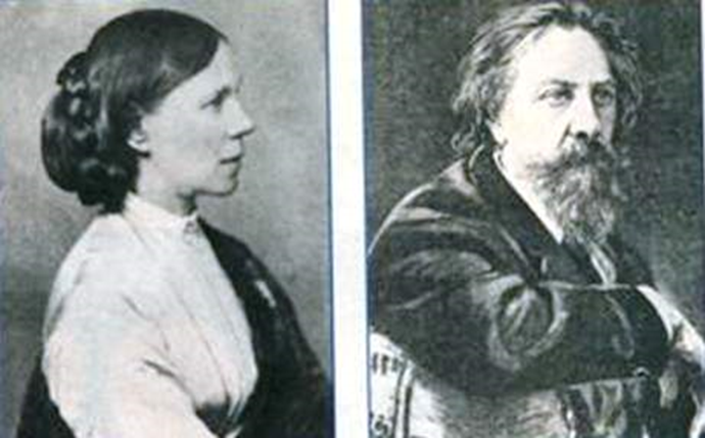
Зимой1850-1851 на балу Алексей Константинович Толстой встретил Софью Андреевну Миллер, жену конногвардейского полковника. Современников поражала её образованность. Она знала множество иностранных языков: по одним сведениям четырнадцать, по другим – шестнадцать. Читала запоем, поглощала новинки европейской литературы и внимательно следила за отечественной словесностью. Брак Толстого с Софьей Андреевной был заключен в 1863. Практически вся его любовная лирика адресована именно ей (в т. ч. посвященное их первой встрече стихотворение «Средь шумного бала, случайно…»).

Slide 8
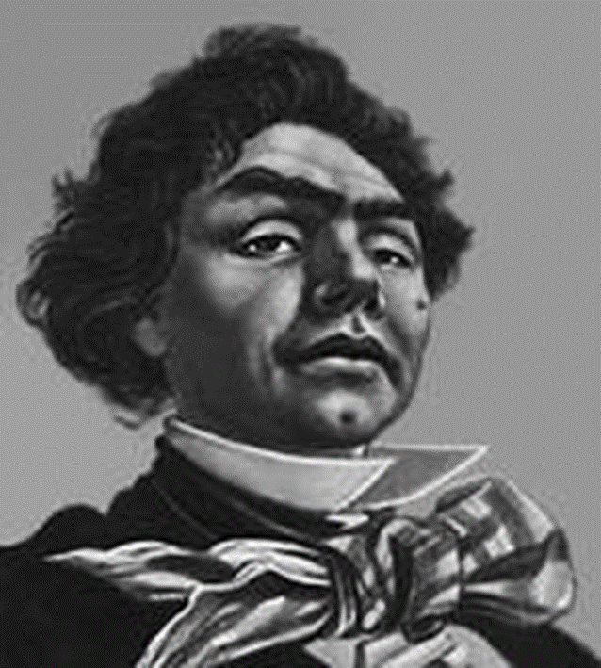
В 1854 А. К. Толстой с двоюродными братьями Жемчужниковыми создал сатирическую литературную маску Козьмы Пруткова и сборник его сочинений, до сих пор популярный в России.
Служба при дворе (флигель-адъютант Александра II, затем егермейстер — заведующий егерями царской охоты) давала писателю возможность вступаться за близких ему людей (хлопотал о возвращении из ссылки Шевченко, об Аксакове, Тургеневе).

Slide 9
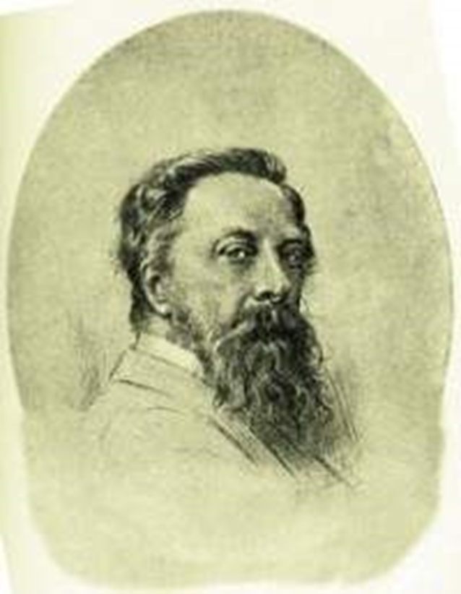
В 1861 А. К. Толстой добился отставки и посвятил себя литературе.
В 1862 была опубликована драматическая поэма "Дон Жуан"; в 1866 — 1870 — историческая трилогия, включавшая трагедию "Смерть Иоанна Грозного", "Царь Федор Иоаннович", "Царь Борис".

Slide 10
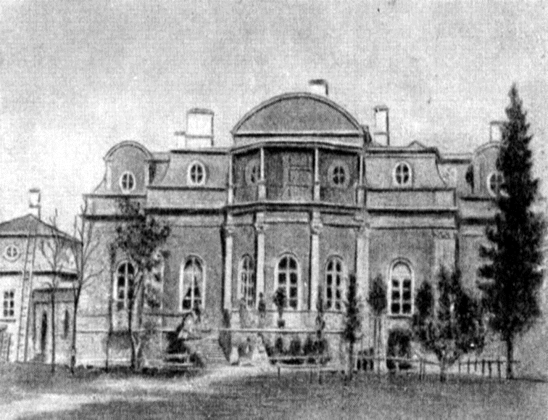
После отставки Алексей Толстой проживал преимущественно в имениях Пустынька на берегу реки Тосны под Санкт-Петербургом и Красный Рог, занимаясь почти исключительно словесностью.

Slide 11
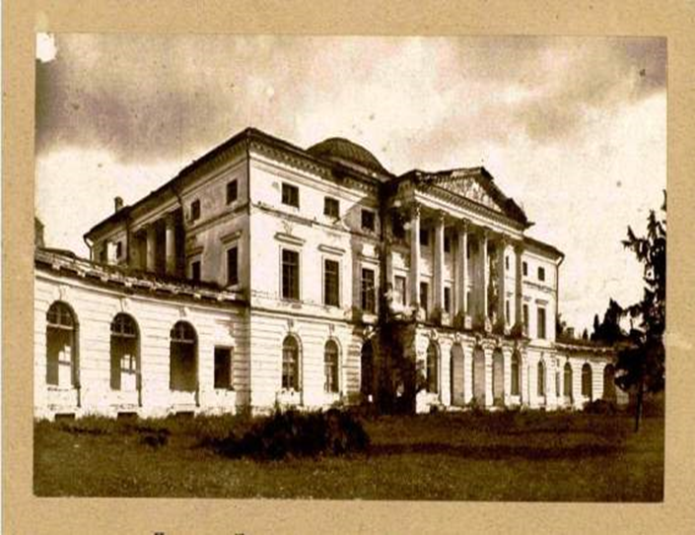
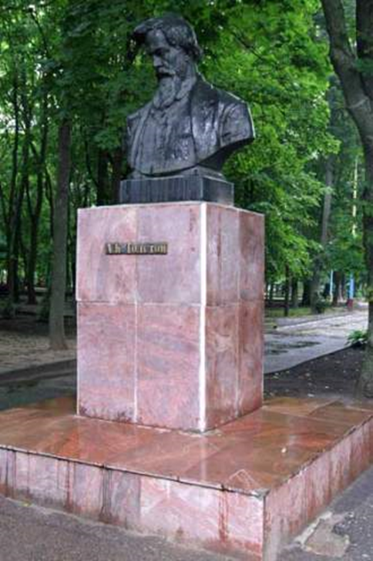
Последним произведением Толстого стала драма из древненовгородской истории «Посадник». Работа над ней началась сразу по окончании трилогии, но завершить он ее не успел… Алексей Толстой скончался 28 сентября (10 октября) 1875 в своем имении Красный Рог Черниговской губернии.

Slide 12


Библиографический обзор книг, представленных на выставке
Толстой, Алексей Константинович.
Драматическая трилогия. Стихотворения [Текст] : сборник / А. К. Толстой ; авт. вступ. статьи А. Тарханов. - Москва : Художественная литература, 1982. - 463 с. ; 20. - (Классики и современники. Русская классическая литература).
В драматической трилогии поэта и драматурга А. К. Толстого – пьесах «Смерть Ивана Грозного», «Царь Федор Иванович» и «Царь Борис» - изображена трагедия трех царствований конца XVI - начала XVII века. В книгу вошли также избранные стихотворения поэта.
Толстой, Алексей Константинович.
Князь Серебряный. Стихотворения [Текст] / А. К. Толстой ; художник А. Лурье. - Москва : Художественная литература, 1986. - 383 с. ; 20 см. - (Классики и современники. Русская классическая литература).
В романе А. К. Толстого рассказывается о коренном переломе в русской истории в XVI в. В центре повествования образ Ивана Грозного - деспотичного, жестокого, вероломного царя. Автор знакомит читателей с многочисленными представителями русского народа: князьями, боярами, крестьянами, воинами, песенниками, разбойниками. В романе действует много исторических личностей: боярин Годунов, князья - отец и сын Басмановы, Вяземский, Грязной, а также жестокий палач Малюта Скуратов.
Им противостоят светлые образы князя Серебряного и боярина Морозова - патриотов, воинов, умных и честных людей.

Slide 13


Толстой, Алексей Константинович.
Колокольчики мои... [Текст] : сборник / А. К. Толстой ; сост. Ю. Г. Русакова ; авт. предисл. Ст. Куняев ; худож. С. Харламов. - Москва : "Молодая гвардия", 1978. - 448 с. : ил., портр. ; 21. - (Тебе в дорогу, романтик).
В сборник входят лирические стихотворения, баллады, поэмы, сатирические произведения, драма «Царь Федор Иванович», роман «Князь Серебряный» (в отрывках). Комментарии литературоведов помогают раскрыть единство столь различных сторон творчества поэта. Издание иллюстрировано.
Толстой, Алексей Константинович.
Против течения: Поэзия. Драматургия. Проза : сборник / А. К. Толстой ; сост., авт. предисл. и коммент. О. Е. Майорова, худож. В. В. Медведев . - Москва : СЛОВО/SLOVO, 2001. - 616 с. ; 21 см. - (Пушкинская библиотека).
В книге разносторонне представлено богатое наследие А. К. Толстого (1817-1875) - драматурга, лирика. прозаика, автора сатирических и юмористических стихотворений. Многоликий художник, Толстой являет собой редкий пример русского классика, всегда входил в излюбленный круг российской интеллегенции.

Slide 14

Толстой, Алексей Константинович.
Стихотворения [Текст] : сборник / А. К. Толстой ; авт. предисл., авт. примеч. И. Ямпольский, худож. В. Сысков. - Свердловск : Средне - Уральское книжное издательство, 1983. - 336 с. : ил., портр.
В сборник вошли произведения различных поэтических жанров – лирические стихи, баллады, былины, поэма «Иоанн Дамаскин», а также сатиры и пародии.
Толстой, Алексей Константинович.
Упырь. Семья вурдалаков [Текст] : повести / А. К. Толстой. - Москва : Свеола, 1993. - 124 с. : ил.
«Упырь» – фантастическая повесть. Действие ее происходит в России, но истоки происшествия ведут в Италию, куда слушателей переносит рассказ одного из персонажей.
Сюжет повести классика Алексея Константиновича Толстого «Упырь» вращается вокруг Александра Андреевича Руневского, которому на одном из балов некий господин доверительно сообщил, что хозяйка празднества, а также некоторые из гостей, на самомделе… упыри!

Slide 15
Библиографический список
1. Толстой, Алексей Константинович.
Драматическая трилогия. Стихотворения [Текст] : сборник / А. К. Толстой ; авт. вступ. статьи А. Тарханов. - Москва : Художественная литература, 1982. - 463 с. ; 20. - (Классики и современники. Русская классическая литература).
2. Толстой, Алексей Константинович.
Князь Серебряный. Стихотворения [Текст] / А. К. Толстой ; художник А. Лурье. - Москва : Художественная литература, 1986. - 383 с. ; 20 см. - (Классики и современники. Русская классическая литература).
3. Толстой, Алексей Константинович.
Колокольчики мои... [Текст] : сборник / А. К. Толстой ; сост. Ю. Г. Русакова ; авт. предисл. Ст. Куняев ; худож. С. Харламов. - Москва : "Молодая гвардия", 1978. - 448 с. : ил., портр. ; 21. - (Тебе в дорогу, романтик).
4. Толстой, Алексей Константинович.
Против течения: Поэзия. Драматургия. Проза : сборник / А. К. Толстой ; сост., авт. предисл. и коммент. О. Е. Майорова, худож. В. В. Медведев . - Москва : СЛОВО/SLOVO, 2001. - 616 с. ; 21 см. - (Пушкинская библиотека).
5. Толстой, Алексей Константинович.
Стихотворения [Текст] : сборник / А. К. Толстой ; авт. предисл., авт. примеч. И. Ямпольский, худож. В. Сысков. - Свердловск : Средне - Уральское книжное издательство, 1983. - 336 с. : ил., портр.
6. Толстой, Алексей Константинович.
Упырь. Семья вурдалаков [Текст] : повести / А. К. Толстой. - Москва : Свеола, 1993. - 124 с. : ил.
Составитель: библиограф Третьякова Л. В.

